Slide 1
Praktikum robotike - seminar
Marko šimić Toni vuković Vid putrić Zvonko lelas

Slide 2
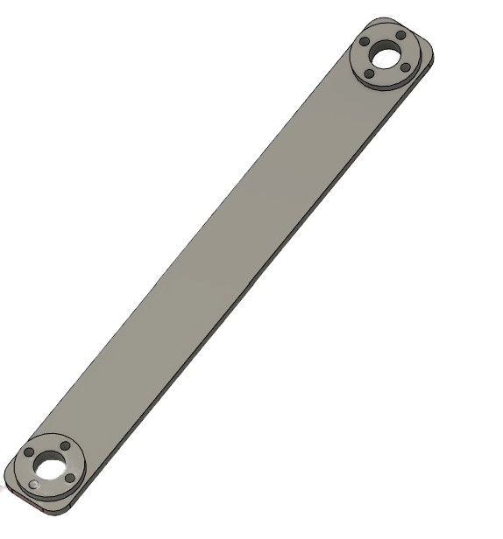
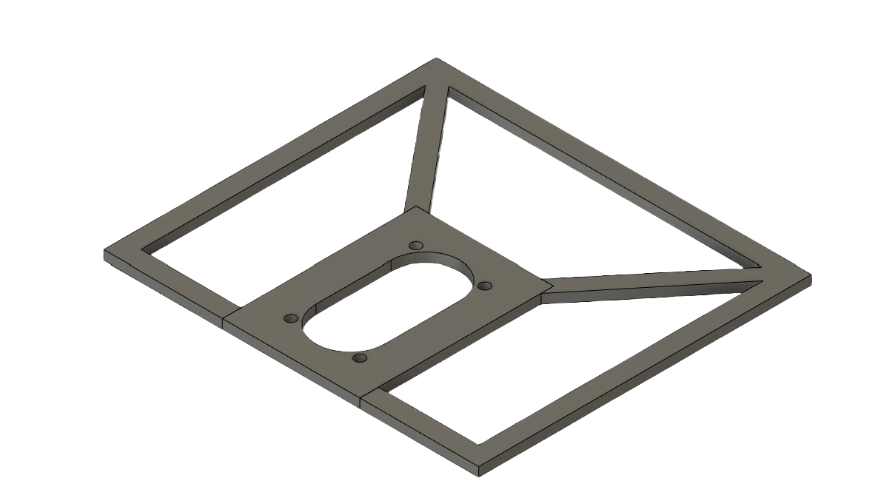
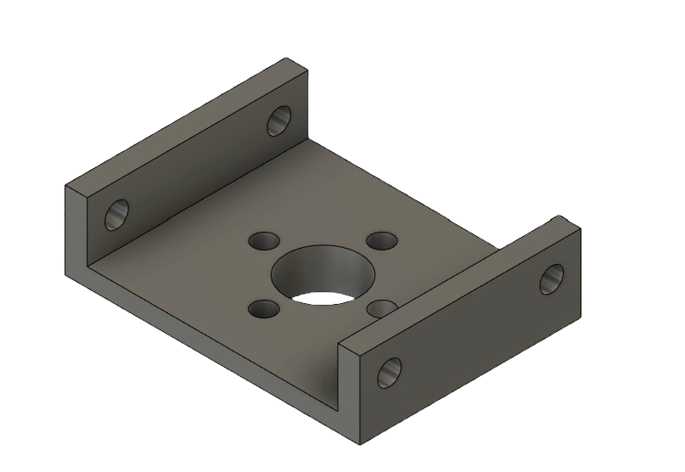
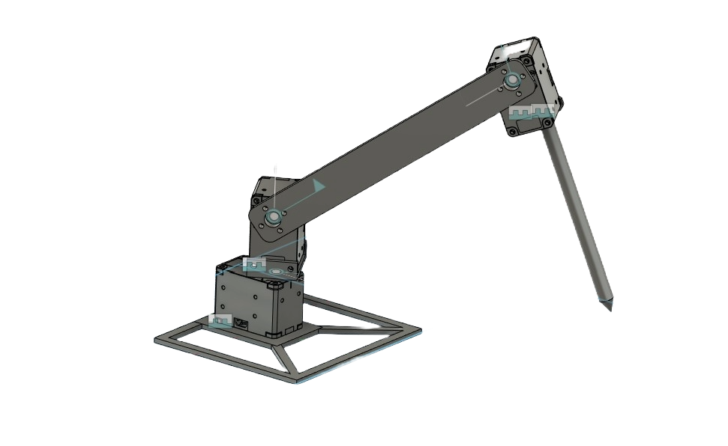
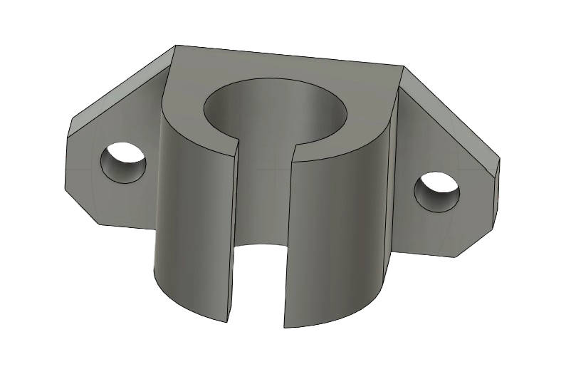
AutoDesk izrađeni djelovi
Create Sketch + Create Object + Modify + Constraints
Extrude + Hole + Mirror
Assemble + Joint + Rigid Group

Slide 3
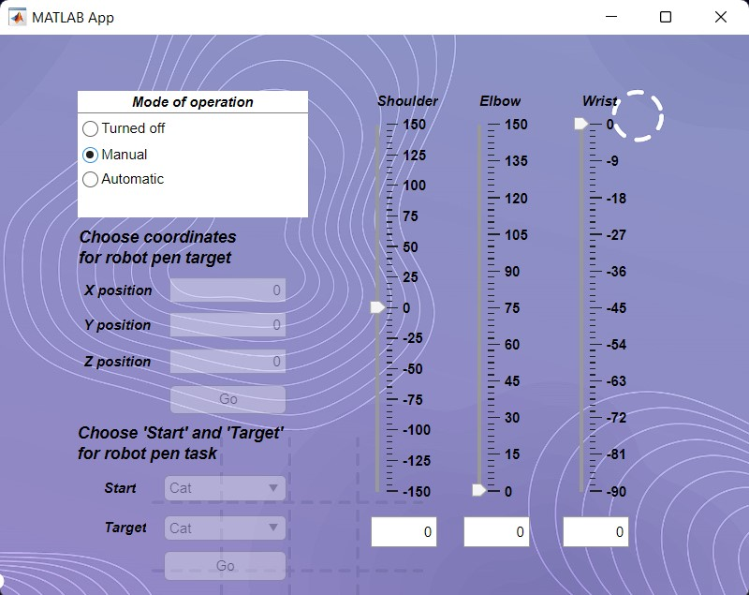
App GUI
set_param(object,parameter1,value1,...,parameterN,valueN)
Labels, Annotations, EditField, Slider, Button, ButtonGroup
Value — Vrijednost u polju za uređivanje
Limits — Minimalne i maksimalne vrijednosti polja za uređivanje
Placeholder — Tekst rezerviranog mjesta
Editable — Mogućnost uređivanja polja za uređivanje
Enable — Operativno stanje polja za uređivanje
ValueChangedFcn — Funkcija poziva pri promjeni vrijednosti
AllowEmpty — Mogućnost brisanja sadržaja polja za uređivanje
https://www.mathworks.com/help/matlab/ref/matlab.ui.control.numericeditfield-properties.html

Slide 5
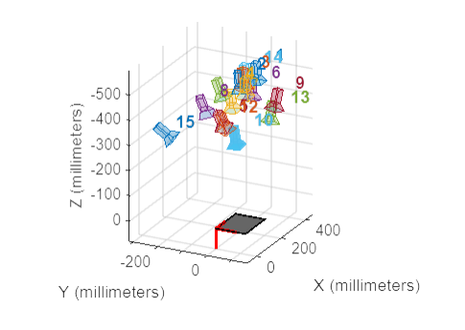
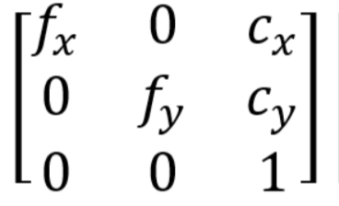
Kalibracija kamere
Aplikacija za kalibraciju kamere - cameraParams
K – procijenjeni intrinzični parametri kamere
fx, fy – fokalne duljine
cx, cy – optički centar

Slide 6
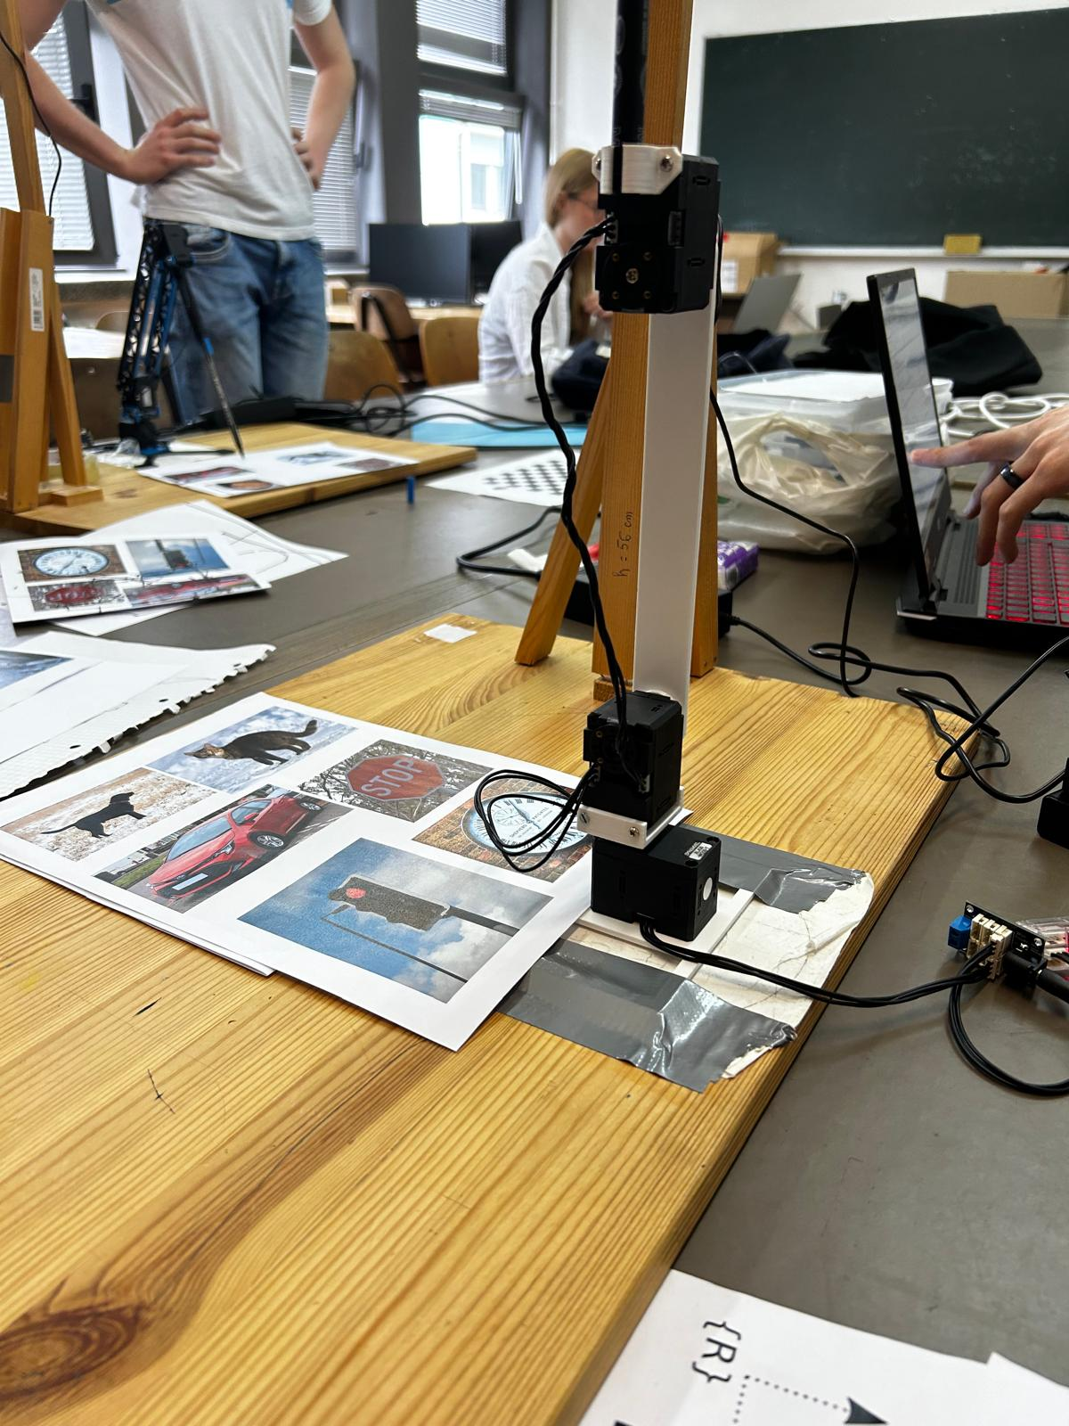
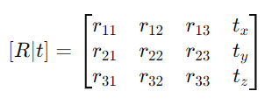
Ekstrinzični parametri – položaj i orijentacija kamere
location_from_pattern
location_from_world
algoritam putanje
+z
+x
+y
(0,0,0)

Slide 7
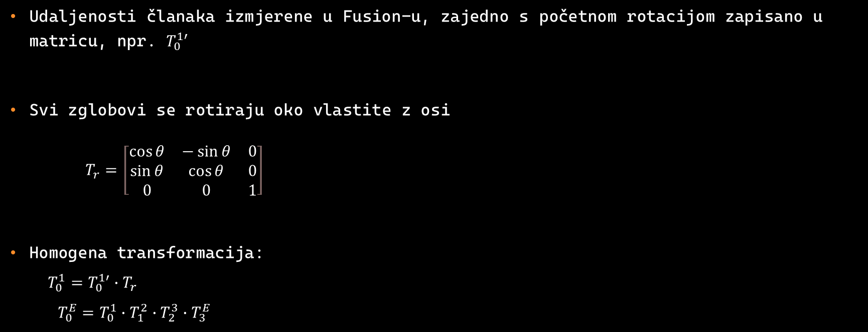
Direktna kinematika
Udaljenosti članaka izmjerene u Fusion-u, zajedno s početnom rotacijom zapisano u matricu, npr. $T_{0}^{1′}$
Svi zglobovi se rotiraju oko vlastite z osi
$T_{r}=\left[\begin{matrix}\cos{θ} & −\sin{θ} & 0 \\ \sin{θ} & \cos{θ} & 0 \\ 0 & 0 & 1\end{matrix}\right]$
Homogena transformacija:
$T_{0}^{1}=T_{0}^{1′}∙T_{r}$
$T_{0}^{E}=T_{0}^{1}∙T_{1}^{2}∙T_{2}^{3}∙T_{3}^{E}$

Slide 8
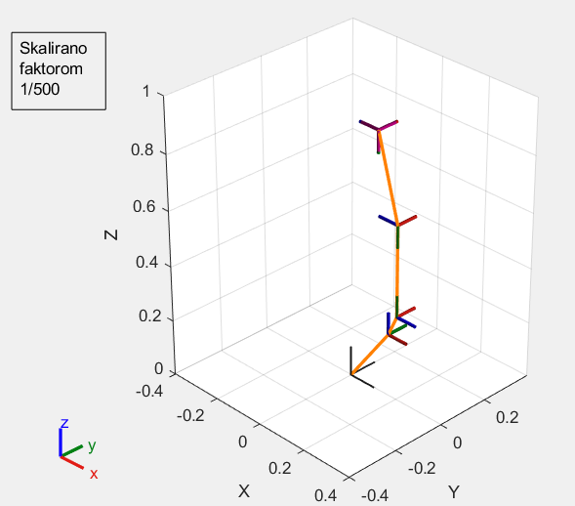
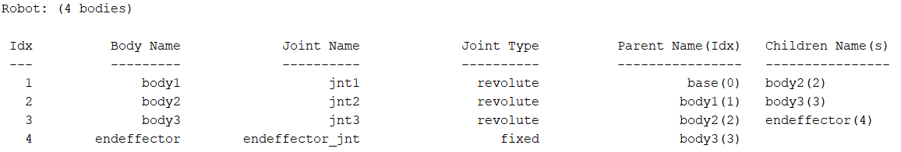
Inverzna kinematika
rigidBodyTree
postavljanje članaka
postavljanje zglobova
ograničenja

Slide 9
Inverzna kinematika
inverseKinematics
[configSol, solInfo] = ik('endeffector', targetTform, weights, initialguess);
rješenje kinematike
naziv članka
alata
tolerancija položaja
početna pretpostavka
objekt tipa inverseKinematics
tražena pozicija
ne zanima nas orijentacija
=> [0 0 0 1 1 1]

Slide 10
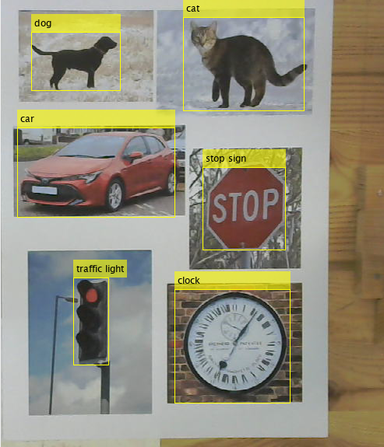
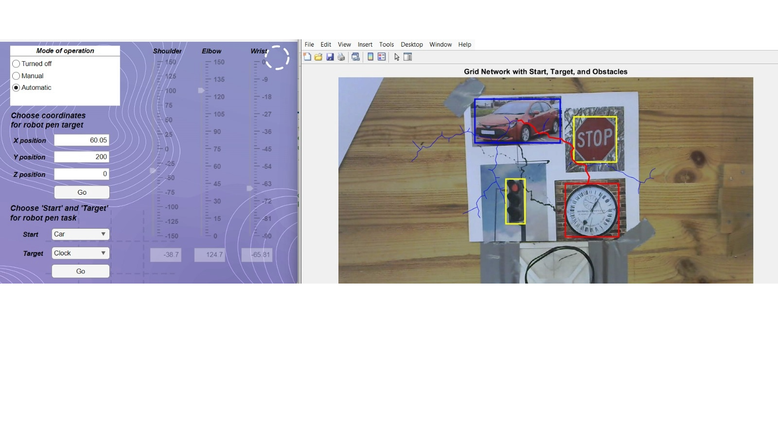
YOLO
yolo = yolov4ObjectDetector('csp-darknet53-coco');
[bboxes, scores, labels] = detect(yolo, img);

Slide 11
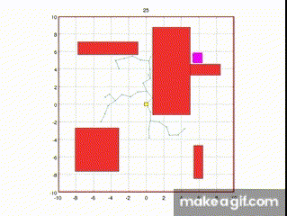
RRT algoritam (rapidly exploring random tree)
path = rrt(startPos, goalBox, obstacles, width, height, max_iter=1000, step_size=10)
Sample a random point =>
find the nearest node =>
move towards the random point =>
add the new point to the tree if it is collision free =>
repeat until the target is reached.

Slide 12
Izrada putanje pomoću robotskog vida
Odabir početka i cilja pomaka

Slide 13
